Slide 1
Think，一种新的思考方式
Think，a new thinking way
3班3组 叶升蔚、张 雯、钱杰明、
姚鑫元、梁天一、刘昊宁、
蒋康荣、任志豪、奚思涵

Slide 2

背景概述
Research Overview
CONTENT
用户分析
Research Method
需求分析
Problem Exploration
产品规划
Research Procedure
交互展示
acknowledgements

Slide 3
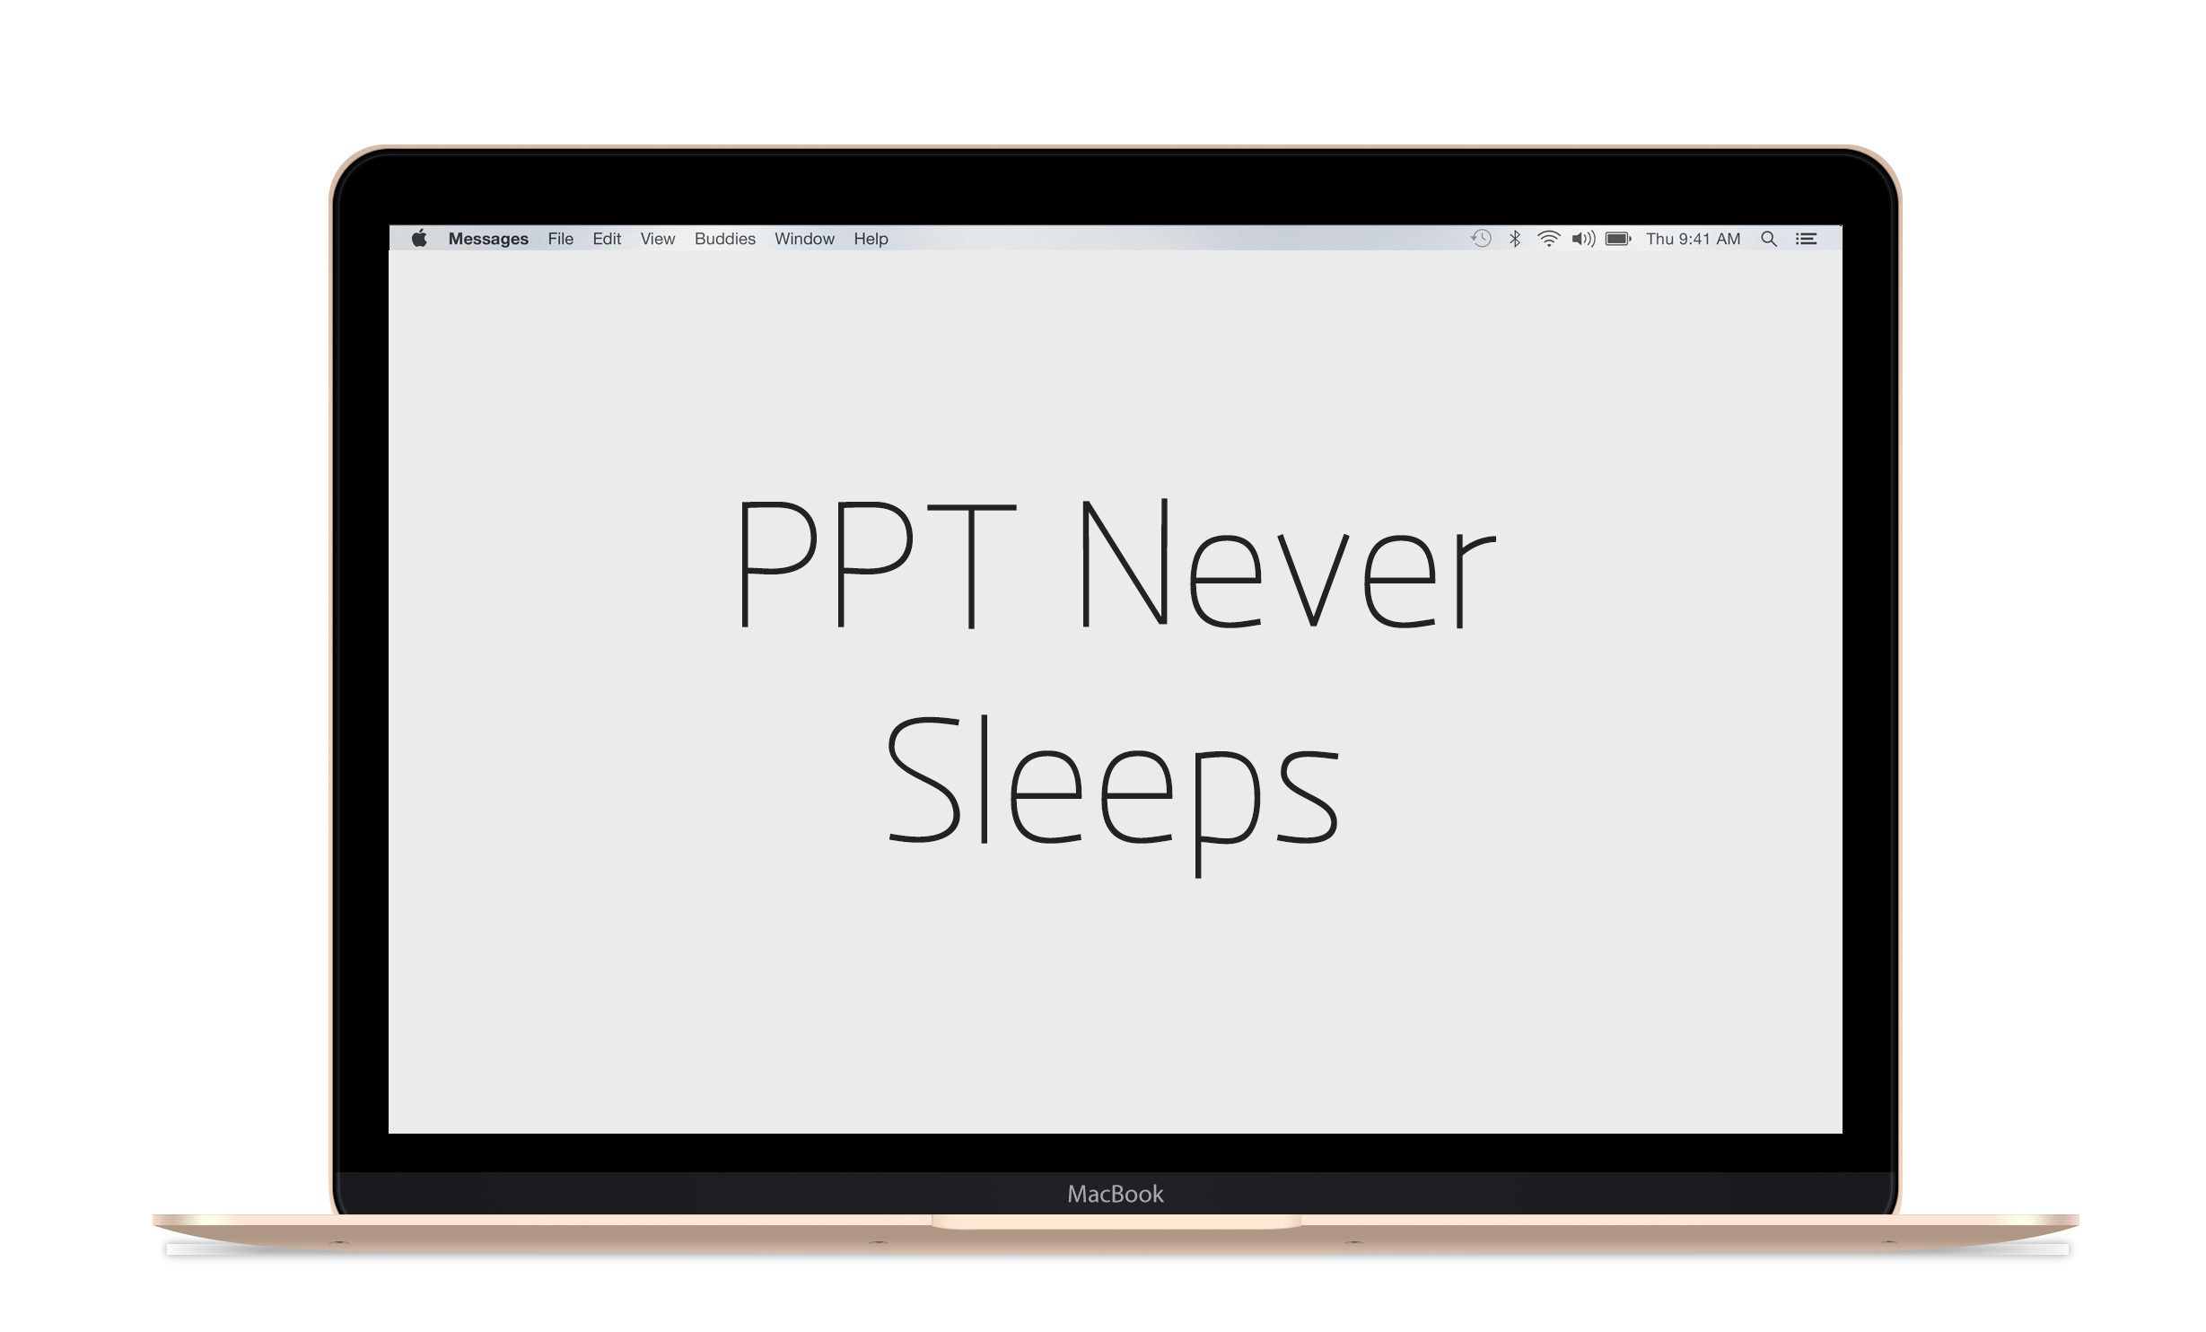


1.1 背景概述
1
互联网and移动互联网对网民办公中的渗透程度加深。
2
用户需要有条理地整理自己的思考方式，清除不必要的干扰，简化思路，提高效率。
3
Think——一种新的思考方式
Think，a new thinking way

Slide 4
1.2 用户分析
受访者 | 工作类型 | 在什么场景下会使用 | 如何使用 | 使用过的竞品
刘昊宁 | 开发 | 跟思考有关的场景 | 独立开发无从思考的时候
大狗 | 运维 | 培训、办公、用来展示 | 归纳、总结 （一个人） | mindly、画图工具 优点：方便、有模版、细致 缺点：层次多了之后大小安排布局 很麻烦
钱总 | 开发 | 毫无头绪的时候 （只有一个大致的方向） | 做任何事情蒙逼 的时候 | mindmanager、百度脑图 优点：方便 缺点：仅梳理思路，并无启发效果
大侠 | PDM | 逻辑理不清 整理思路 |  | xmind、mindmanager、visio 仅梳理思路，并无启发效果
康荣 | 测试 | 无法决定在哪里和谁吃什么， 想不到标签场景 | 总结人事地标签， 随机搭配 | 百度脑图、梳理思路、操作方便
一个微信好友 | 平面设计 | 与创意有关的设计 | 不清楚 | mindnale Pro，Omniplan
黄小鑫 | 财经线员工 | 想去哪玩组织活动 | 用于发散思维阶段 | 无
刘敏 | 女开发 | 会议讨论、去哪玩 |  | 没听过思维导图，很少用工具辅助思考
实际应用层面
深化移动互联网时代大学生阅读行为研究
01
丰富和发展阅读行为研究中较为薄弱的新媒体下的阅读理论研究成果
理论研究层面
02
现实层面
把握“微阅读”在大学生中的传播趋势和影响程度
03
04
个人
把握“微阅读”对大学生价值观的影响

Slide 5
1.2 用户分析
核心用户群
用户群 | 特征 | 需求点
偏办公用户 | 18-35岁以内的白领，年纪较轻，有活力 | 工作需要决策，但决策时间长，过于发散
偏娱乐用户 | 学生和白领，年纪较小，对娱乐有较高的追求 | 生活、娱乐中辅助决策、提供建议
小结：大部分偏办公用户对此产品有较大的需求，也有一部分偏娱乐性用户也有一定的需求。所以，在产品前期，应该优先考虑偏办公用户。

Slide 6
1.2 用户分析
核心需求点：
1.有效的启发用户的思考方式；
2.高效的整理。

Slide 7
1.2 用户分析
功能版本/页面 | 特性 | 优先级
核心功能1：卡片组合 | 以离线、单人的方式使用卡片组合进行思考、决策 | P0
界面：创建页面 | 创建一个新的卡片组合项目 | P0
核心功能2：卡片组合模版 | 为用户提供多种场景下的卡片组合模版 | P1
核心功能3：结果的优化筛选 | 对用户组合的结果通过算法进行筛选，得出结论 | P0
核心功能4：多人在线的连通脑暴 | 在线与其他用户通过互联网进行连线，多人在线进行脑暴 | P2
核心功能5：结果筛选 |  | P2

Slide 8
1.3 整体框架 Structure
卡片式组合思路
核心功能一：卡片模板
一脸懵逼
获得结论
研究结论二：结果的优化筛选
研究结论三：多人在线脑暴

Slide 9
1.4 产品规划
版本号 | 主要目标 | 核心特性 | 时间预期
V1 | 搭建 | 以单人、离线使用卡片组合的方式思考决策 对卡片组合进行的结果通过算法筛选、组合 | 1-4周
V1.1 | 体验优化 | 在卡片组合的功能上提供各种模版（场景） 算法进行准确化、合理化的优化 | 5-7周
V2 | 亮点版本 | 对卡片组合的结果进行合理、成熟的筛选， 并得出结论 | 8-10周
V3 | 大亮点版本 | 联机沟通互动，提供多人同时在线脑爆方案 | 11-14周
V3.1 | 优化体验 | 优化多人在线方案 | 15-16周
V4 | 移动版 | 移动端上线 | 17-21周

Slide 10
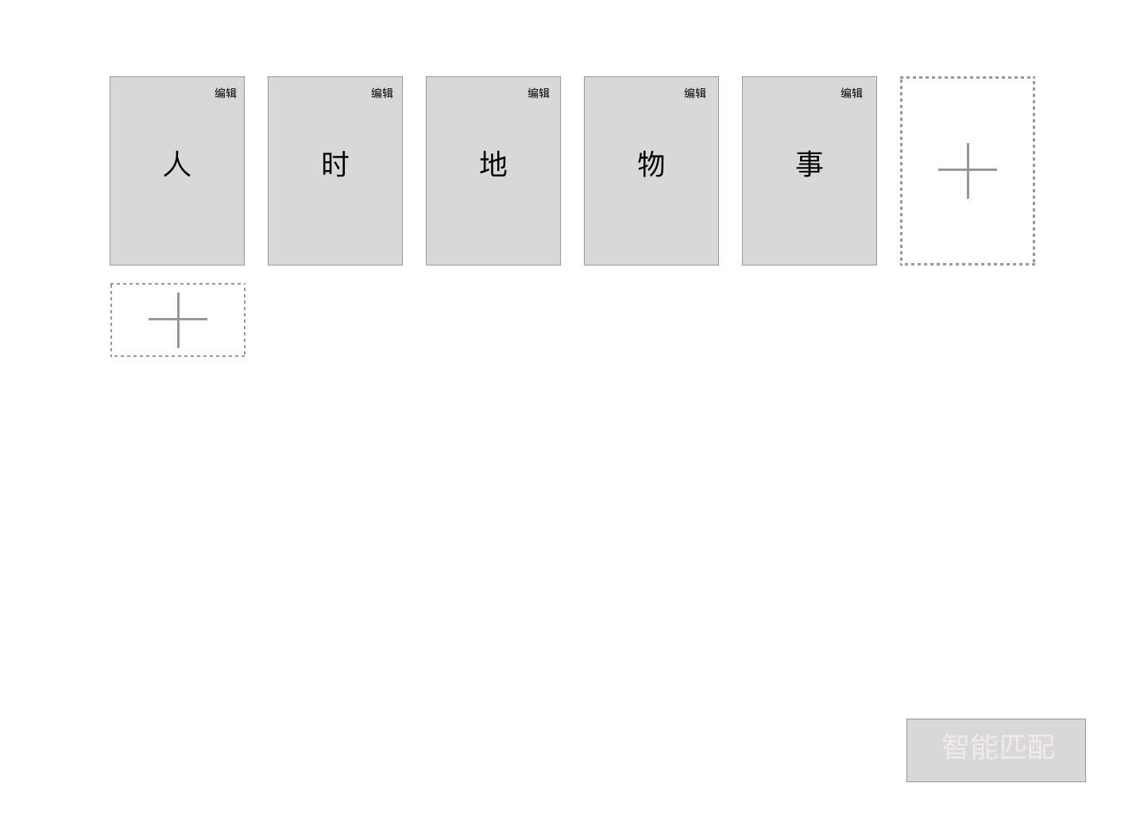
1.4 交互展示

Slide 11
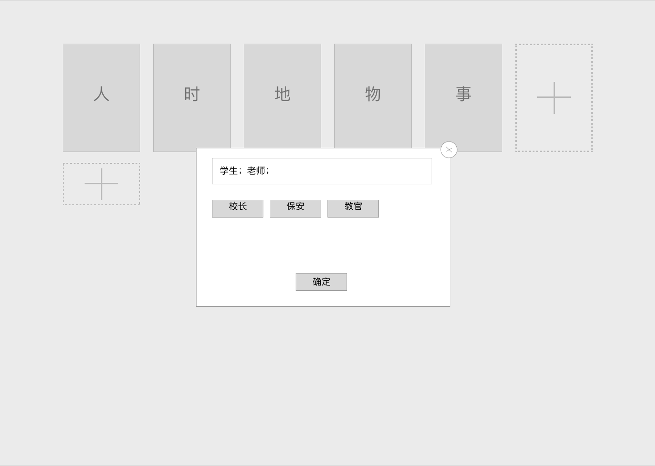
1.4 交互展示

Slide 12
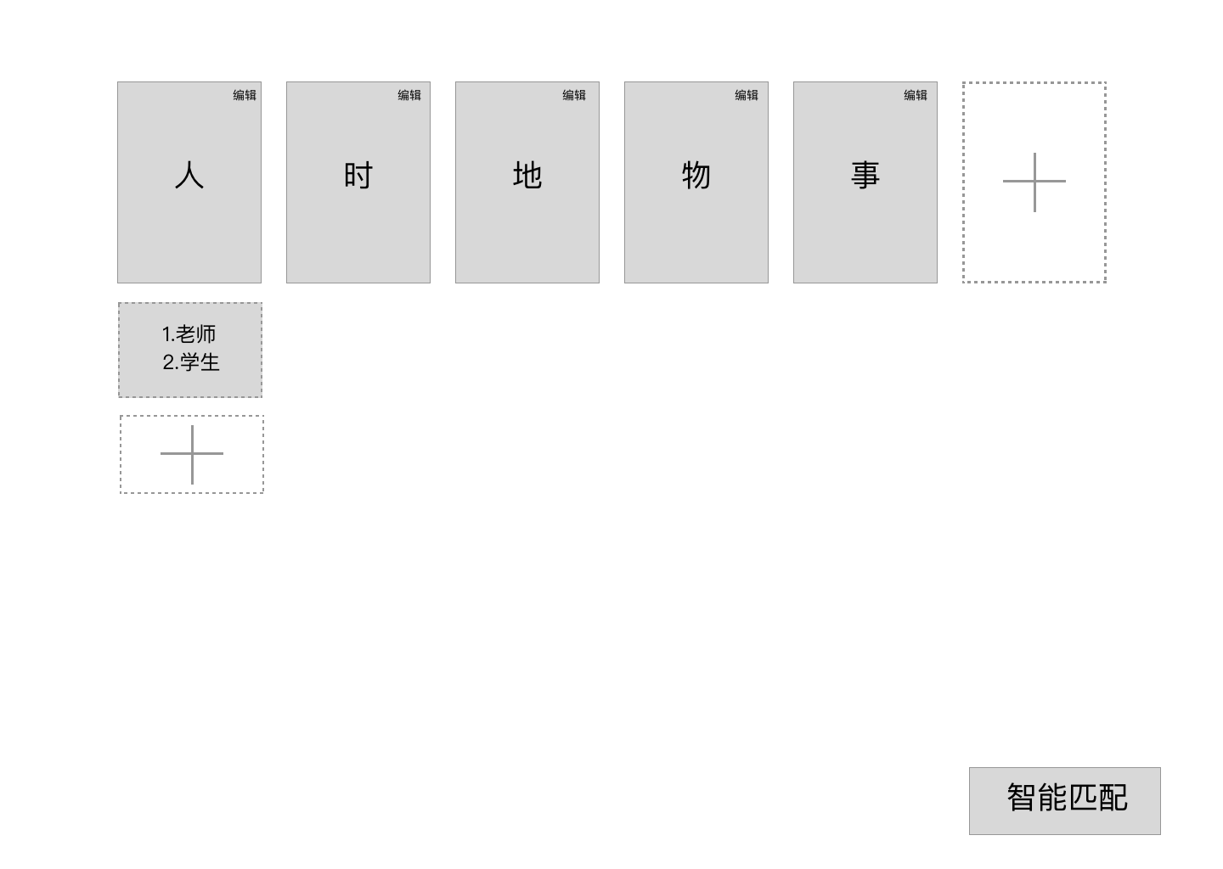
1.4 交互展示

Slide 13
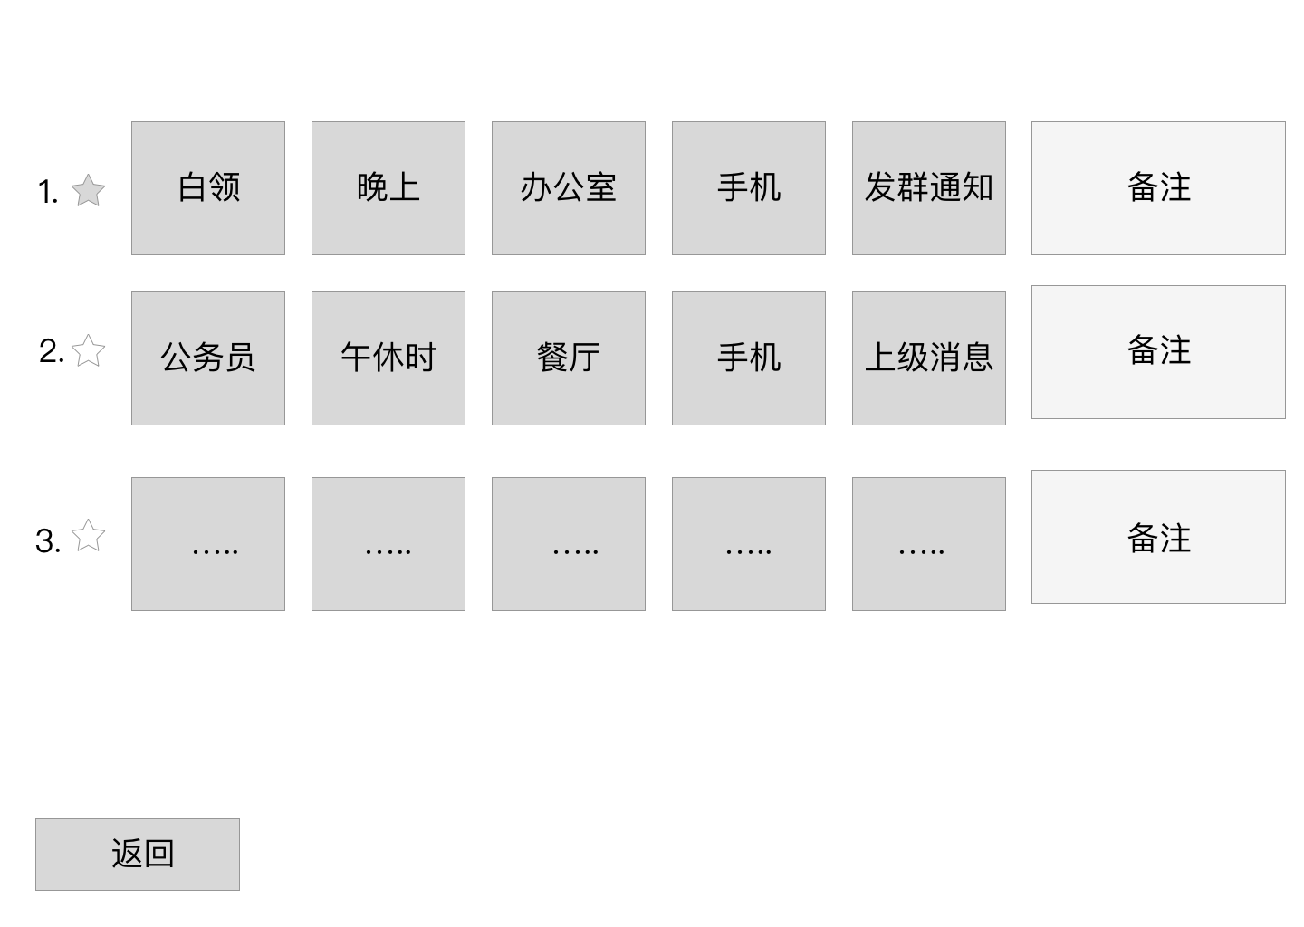
1.4 交互展示

Slide 14

想不出总结的总结
启发思路
整理思路
生活助手
玩耍方式
“
时间来不及了，我实在是想不出总结的话了，
反正就是你可以and一定会在很多情况下用到Think！
”

Slide 15
致谢

Slide 16
3班3组

